Slide 1
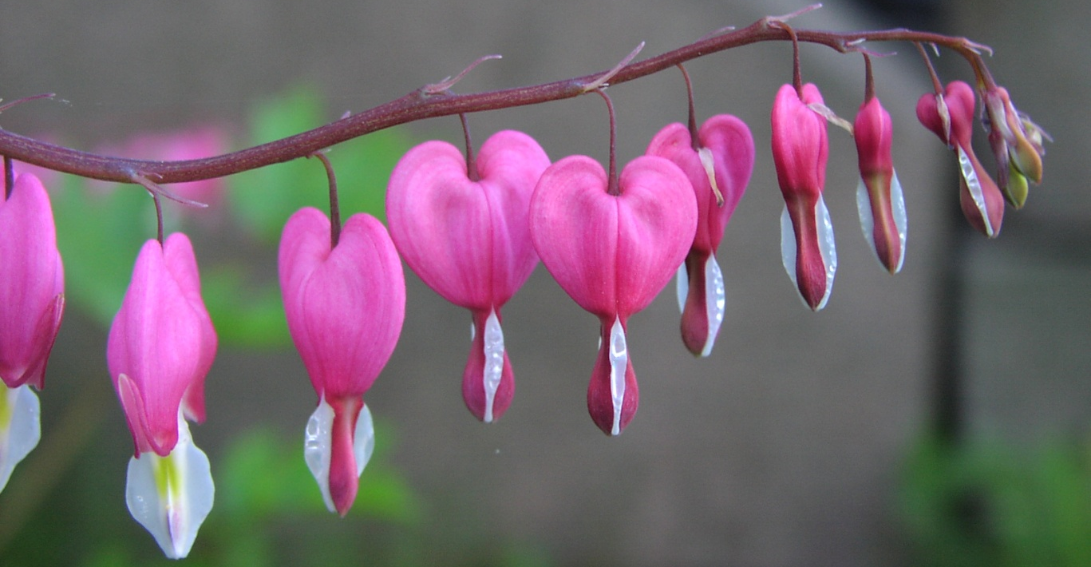
29.3.2012
Tyyli- ja teemapuutarhat
perinnepuutarha
kartanotyyli
minimalistinen tyyli
kaukoidän puutarhat
ruusutarha
yrttitarha
perhospuutarha

Slide 2
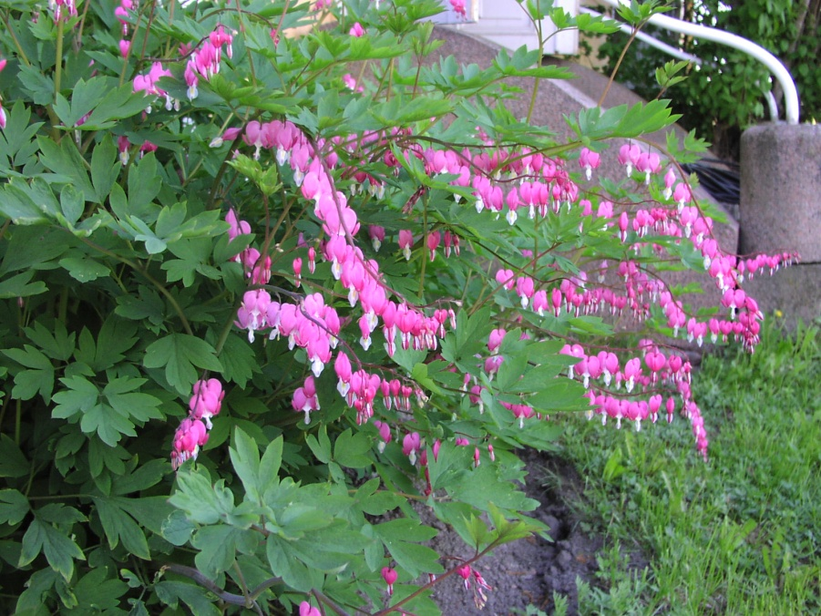
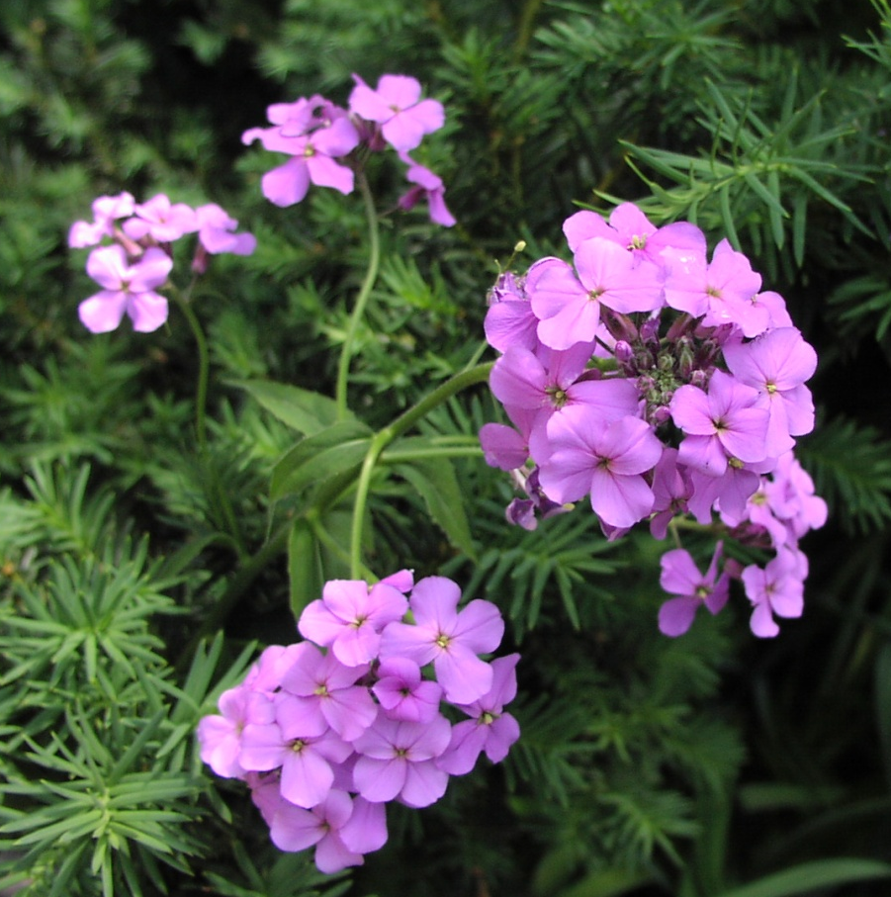
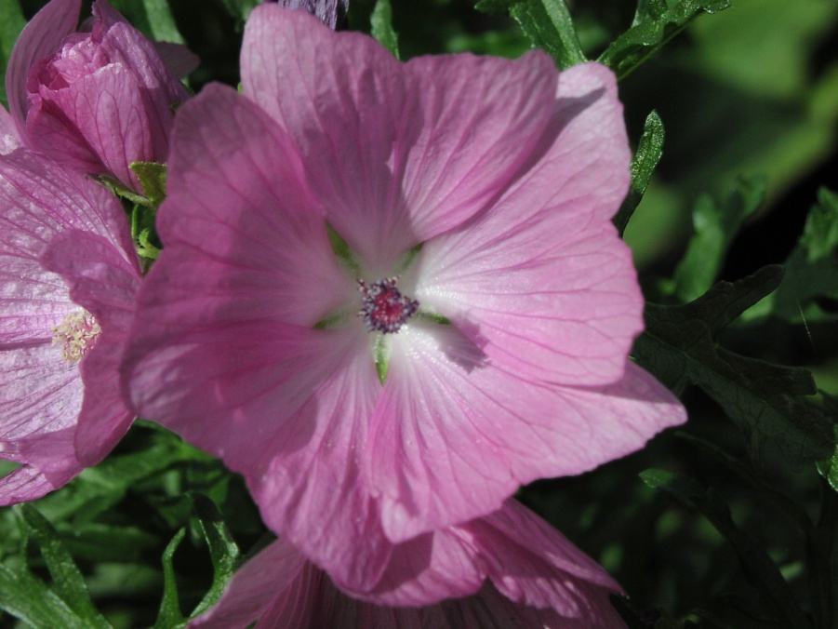
Särkynytsydän
Illakko
Myskimalva

Slide 3
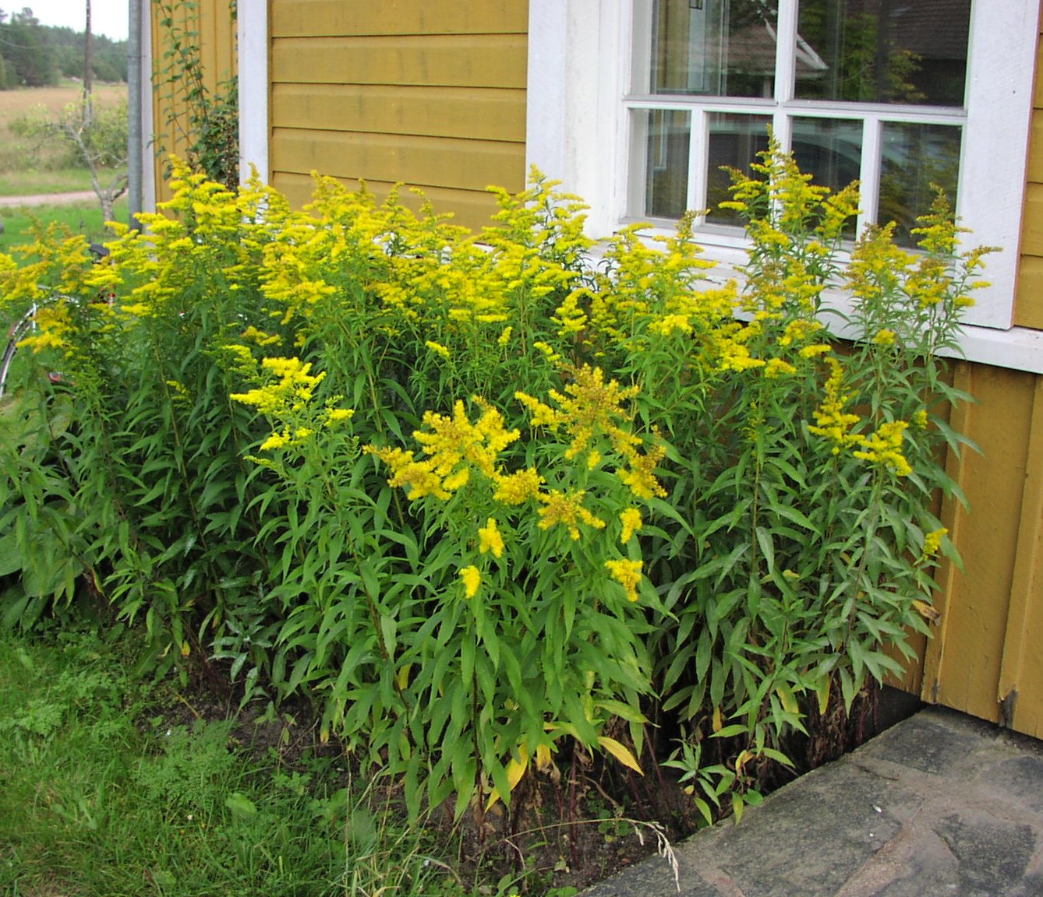
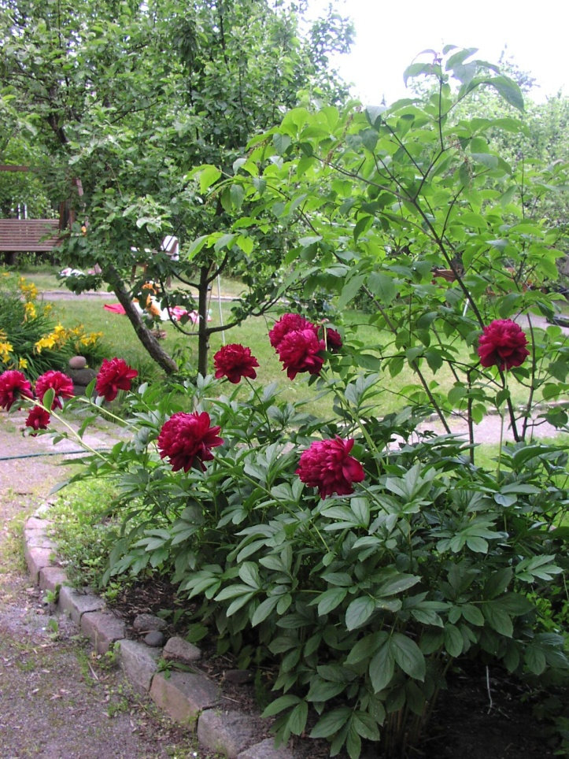
kultapiisku
pioni

Slide 4
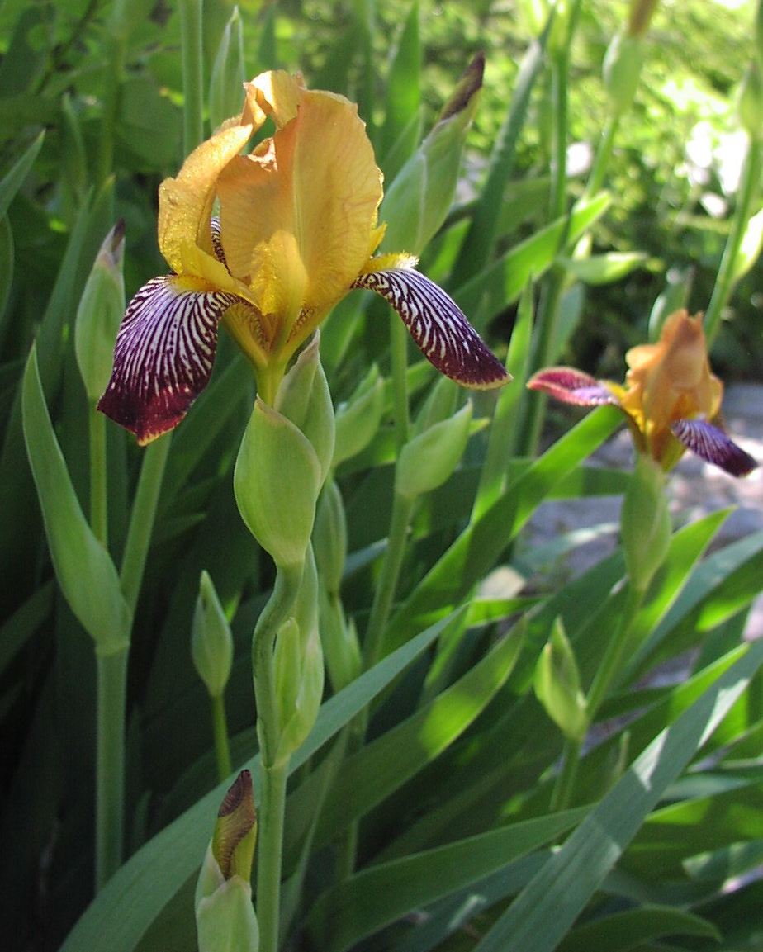
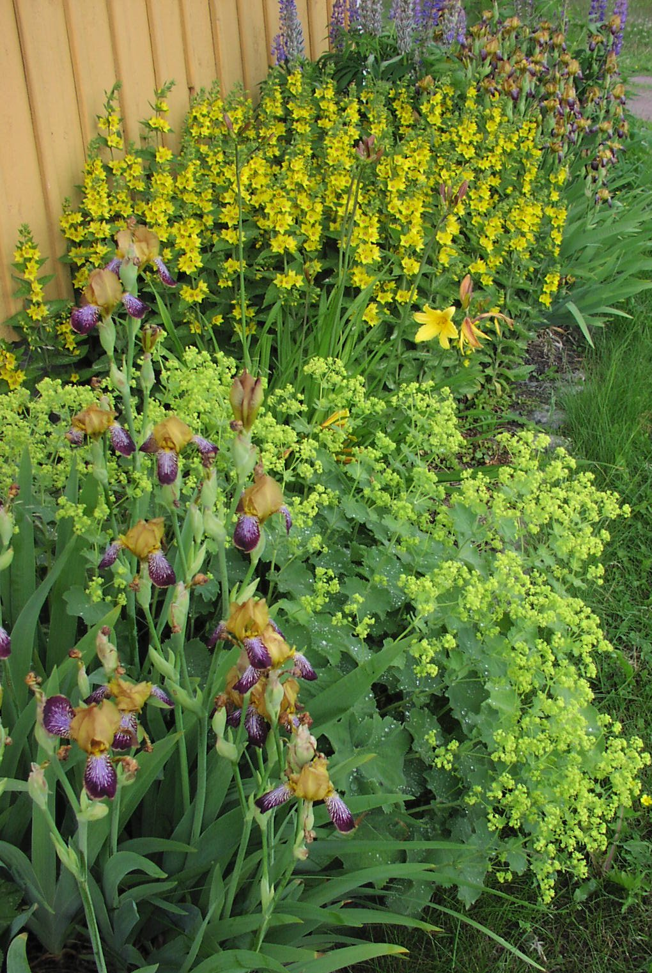
saksankurjenmiekka

Slide 5
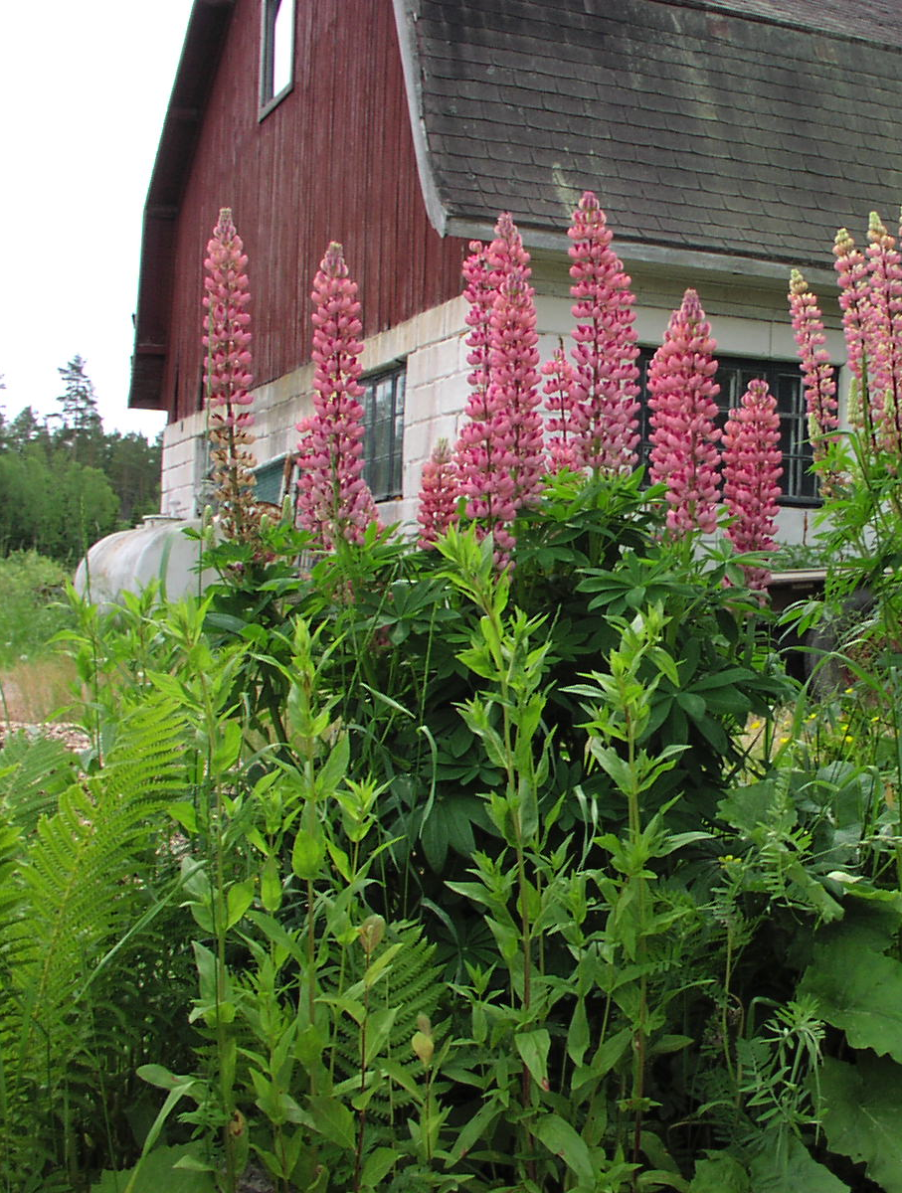
lupiini
vuorikaunokki

Slide 6
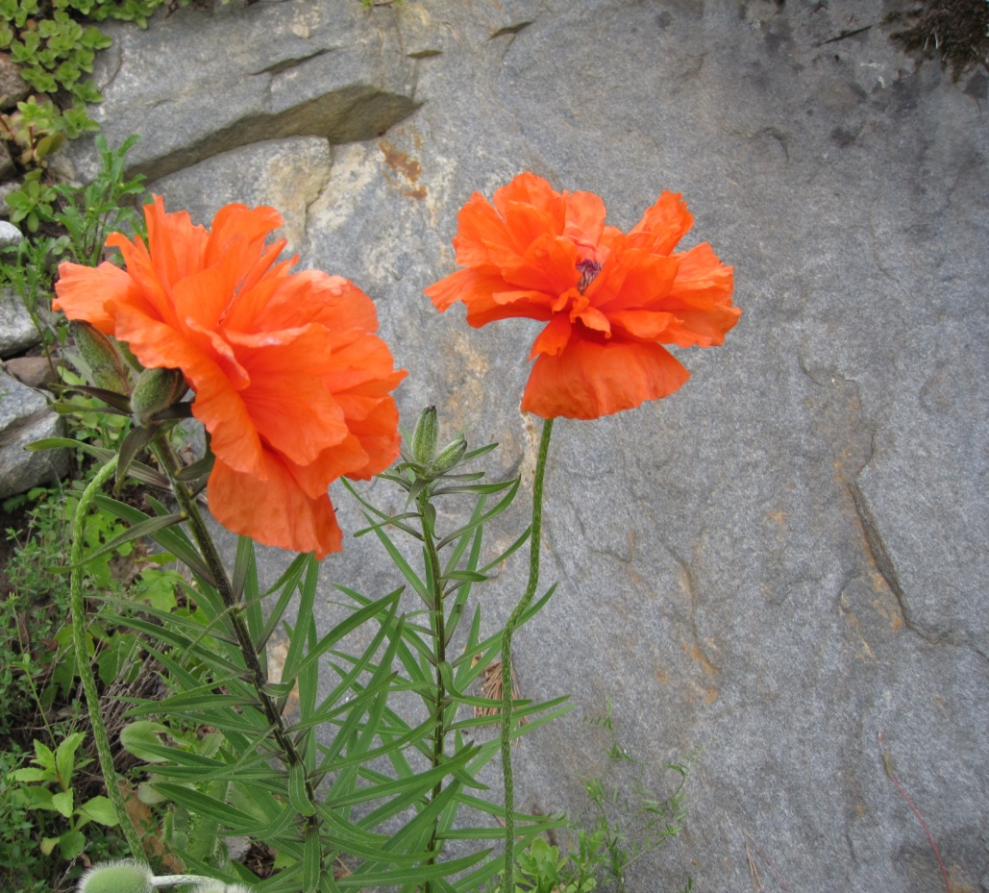
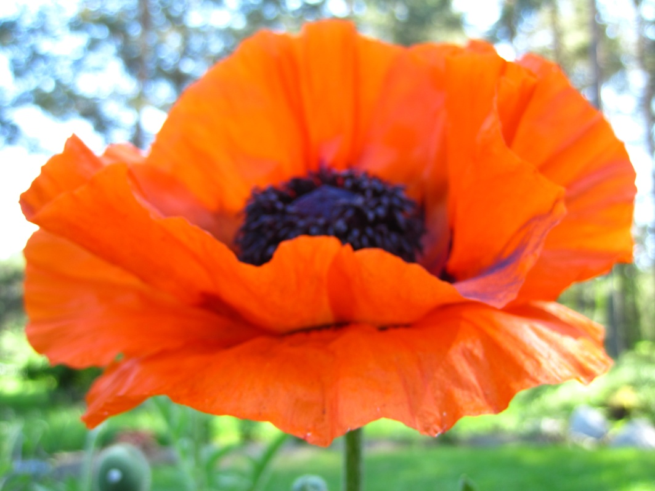
unikko

Slide 7
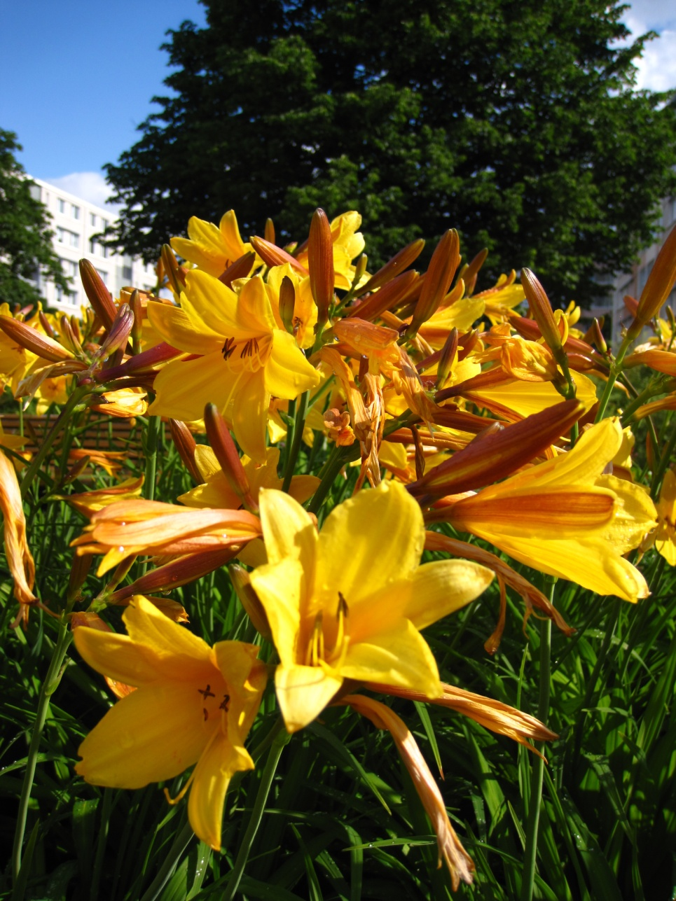
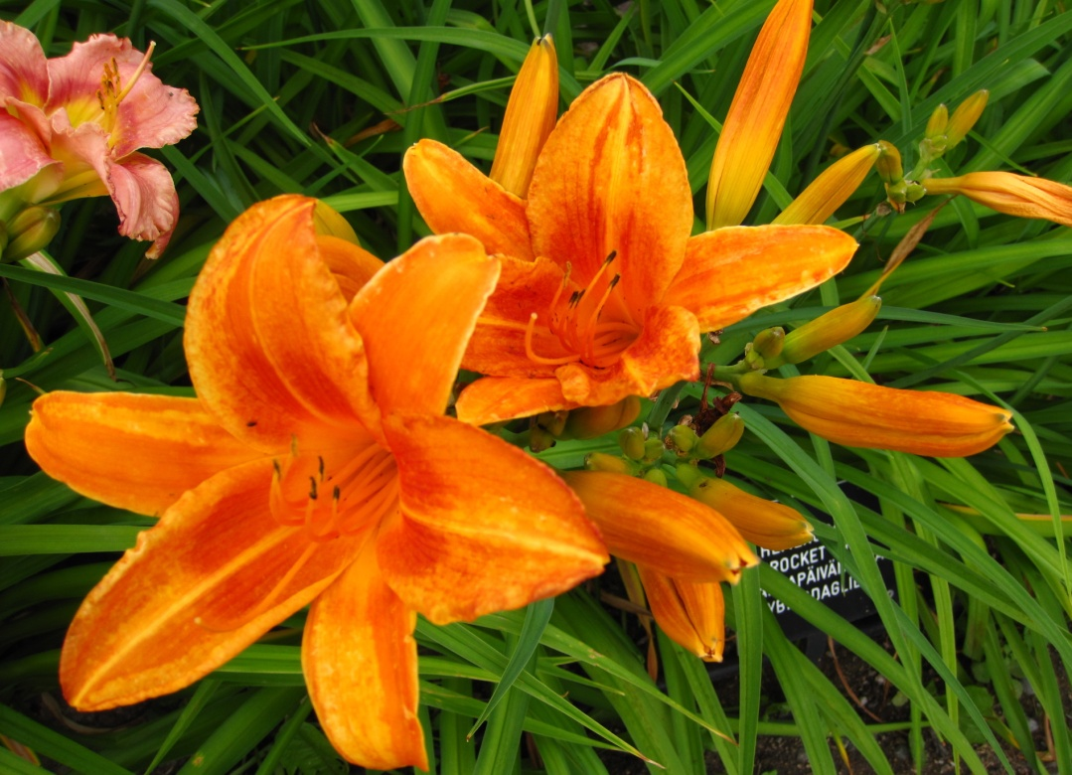
päivänliljoja

Slide 8
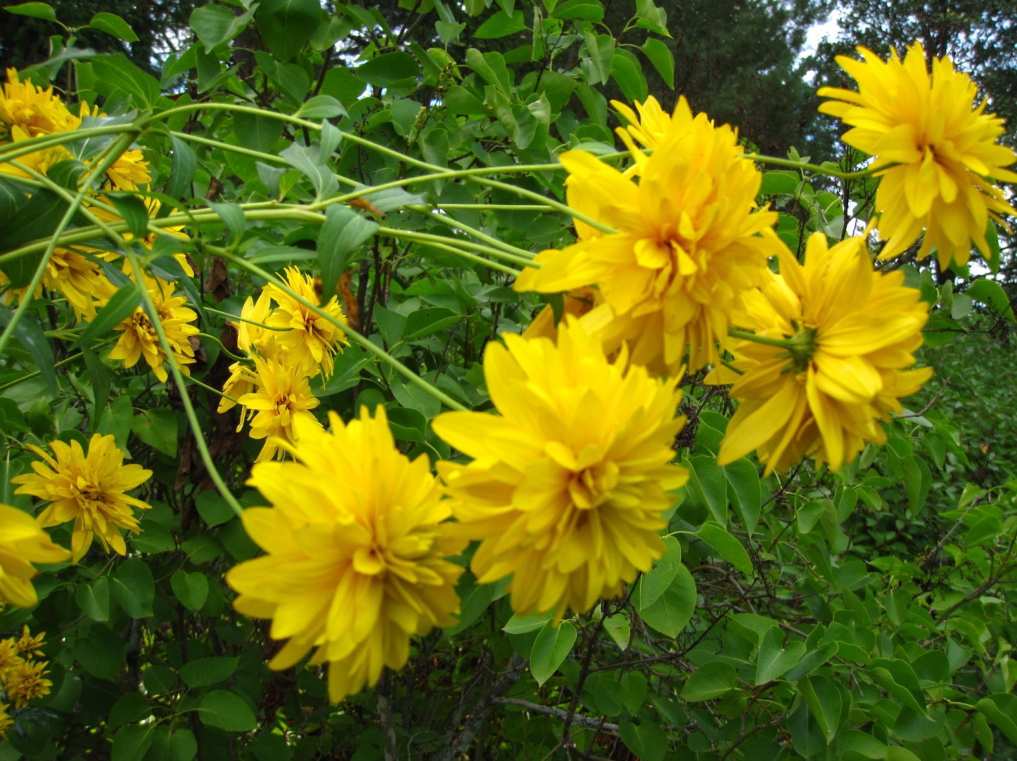
Kultapallo

Slide 9
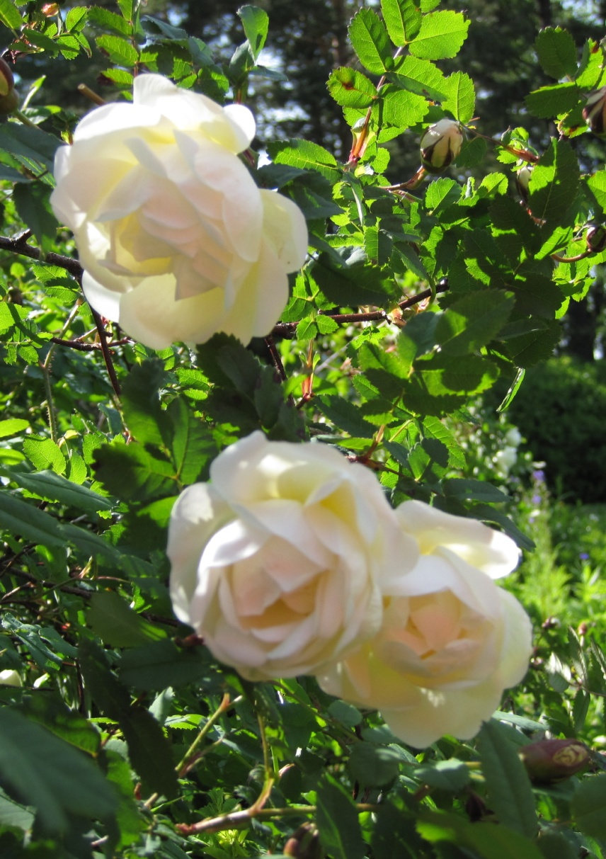
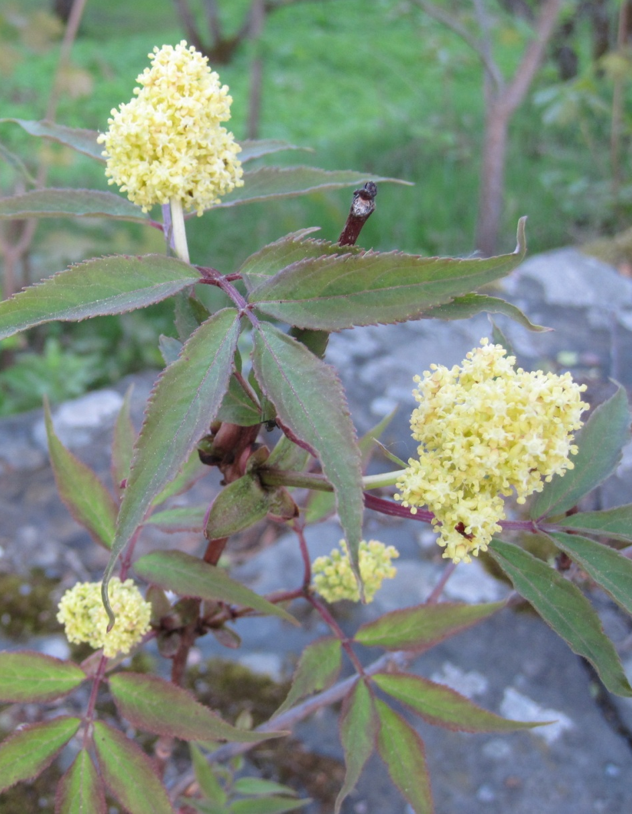
’Juhannusmorsian’
terttuselja

Slide 10
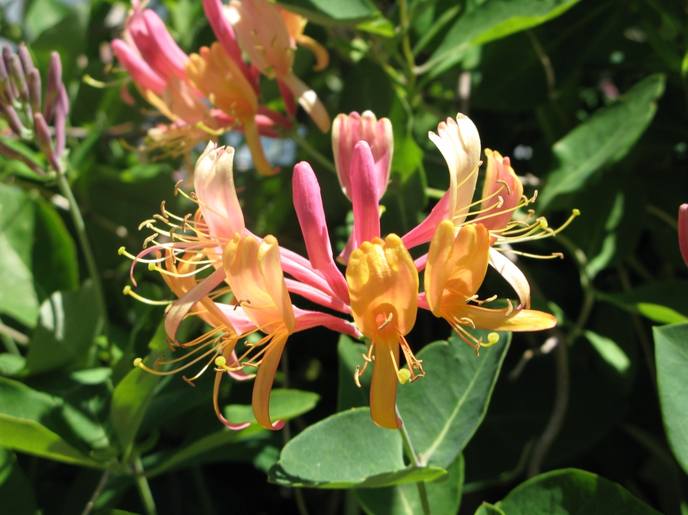
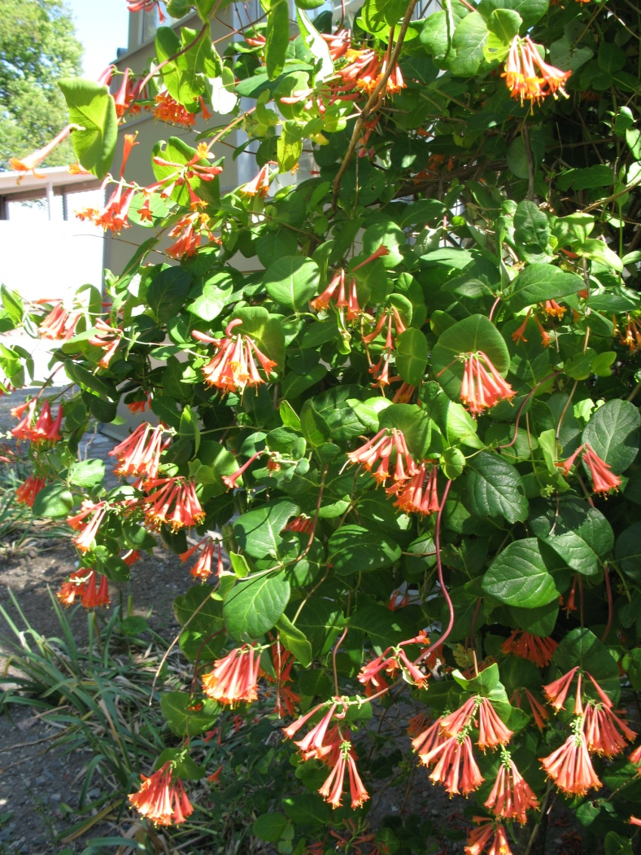
Köynnöskuusama

Slide 11
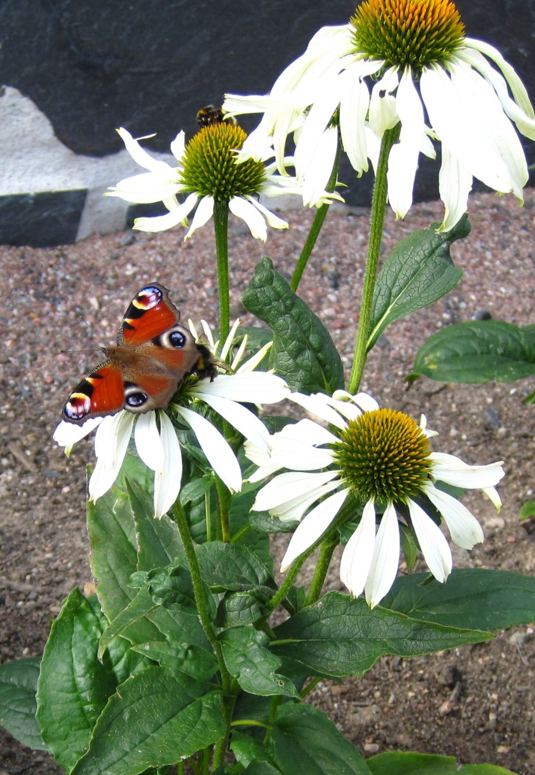
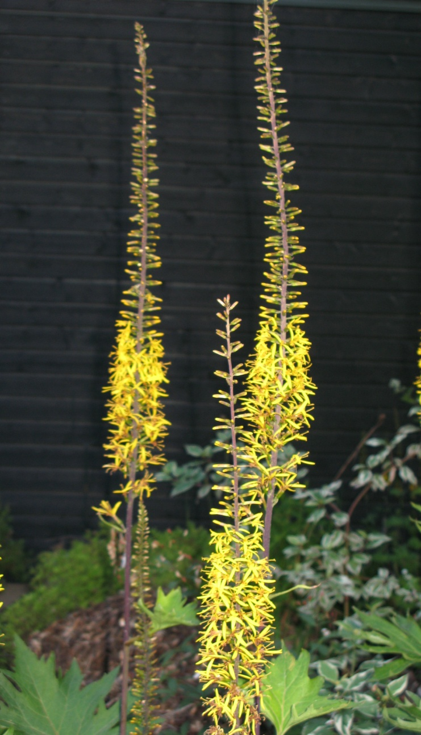
Päivänhattu
Soihtunauhus

Slide 12
12.4.2012
Teekukka aukeaa
Nautitaan teetaitajan valmistamaa
teetä ja keskustellaan teestä ja
puutarhasta.

